Slide 1
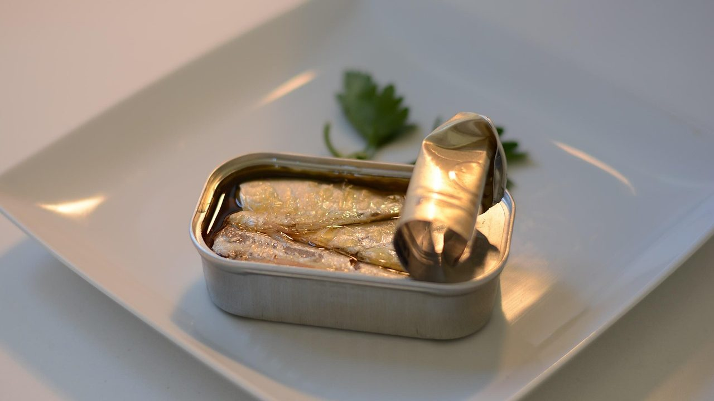
Sardina: qué aporta y
cómo llevarla a la
mesa
Salud y Estética
Ver el OA en saludyestetica.lumbre.lat
Notes:
Objeto de aprendizaje de Lumbre · Salud y Estética
Enlace: https://saludyestetica.lumbre.lat/object/sye-bib-oa30-sardina

Slide 2
Acerca de este OA · 1 de 2
Objetivo
Reconocer qué aporta la sardina fresca o en lata, medir una porción con medidas de cocina y decidir cómo comprarla, escurrirla, servirla y guardarla, sin cifras inventadas ni promesas de salud.
Descripción
Ficha de la biblioteca de alimentos: qué aporta la sardina, cómo se mide una porción casera, cómo llevarla a la mesa, una preparación sencilla, compra y conservación de latas y pescado fresco, y los mitos que conviene dejar en el mercado.
Sardina: qué aporta y cómo llevarla a la mesa
2 / 65
Notes:
Enlace al OA: https://saludyestetica.lumbre.lat/object/sye-bib-oa30-sardina

Slide 3
Acerca de este OA · 2 de 2
Autoría: Salud y Estética
Etiquetas: sardina · pescado · proteína · conservas · omega 3 · alergia · compra
Sardina: qué aporta y cómo llevarla a la mesa
3 / 65
Notes:
Continuación de «Acerca de este OA» (2 de 2).

Slide 4
Sardina: qué aporta y cómo llevarla a la mesa · 1 de 2
Público y alcance
Cualquier persona que compra, cocina o quiere entender un alimento.
Caso ficticio. En la central de abasto, Ernesto —nombre inventado— encuentra una oferta de latas de sardina: unas en aceite, otras en agua, otras en salsa de jitomate y una caja de sardina ahumada. El vendedor le asegura que «el omega 3 cura todo» y que las latas abolladas «son las que mejor precio tienen». Ernesto quiere resolver comidas rápidas para la semana, no un tratamiento.
Sardina: qué aporta y cómo llevarla a la mesa
4 / 65

Slide 5
Sardina: qué aporta y cómo llevarla a la mesa · 2 de 2
No sabe si la sardina fresca es mejor que la de lata, si las espinas se comen, si media lata alcanza para una persona o si el aceite de la lata cuenta como grasa del plato. Tampoco sabe cómo guardar lo que sobre ni cómo revisar una lata antes de comprarla.
Esta ficha lo acompaña en esa decisión: qué aporta la sardina, cómo se mide una porción con lo que hay en la cocina, cómo se elige una lata sana y qué creencias conviene dejar en el mercado.
Sardina: qué aporta y cómo llevarla a la mesa
5 / 65
Notes:
Continuación de «Sardina: qué aporta y cómo llevarla a la mesa» (2 de 2).

Slide 6
Qué aporta la sardina · 1 de 2
La sardina es un pescado pequeño que se come entero, con piel y, a menudo, con espinas suaves. Aporta proteína, grasa —incluida la del tipo omega 3—, vitamina D, vitamina B12, hierro y selenio; si se comen las espinas, también calcio. No es un alimento medicinal: es una fuente de nutrientes dentro de una comida.
En lata suele venir en aceite, en agua, en salsa de jitomate o ahumada; el líquido y la salsa cambian el sabor y también lo que sumas al plato, como sal o grasa. La sardina fresca tiene un sabor más suave y se cocina rápido; la de lata está lista y rinde.
Sardina: qué aporta y cómo llevarla a la mesa
6 / 65

Slide 7
Qué aporta la sardina · 2 de 2
Ninguna presentación cura ni desinflama: lo que aporta es proteína y grasa, y eso se agradece en un plato con verduras y tortilla.
Sardina: qué aporta y cómo llevarla a la mesa
7 / 65
Notes:
Continuación de «Qué aporta la sardina» (2 de 2).

Slide 8
Porción y medida casera · 1 de 3
Una porción casera es media lata pequeña escurrida por persona, o dos o tres piezas frescas pequeñas; una lata pequeña suele rendir para dos personas. En tostadas, una cucharada colmada de sardina desmenuzada alcanza para una tostada; en ensalada, media lata es una porción. Escurre el aceite o la salsa antes de medir si quieres controlar lo que sumas.
Si la comes con espinas, mastica bien y reparte en trozos pequeños; no es necesario retirarlas si están suaves, pero tampoco es obligatorio comerlas. Para niños pequeños, desmenuza y revisa que no queden espinas duras.
Sardina: qué aporta y cómo llevarla a la mesa
8 / 65

Slide 9
Porción y medida casera · 2 de 3
La medida cambia según el resto del plato: media lata con verduras y tortilla es una comida; una lata entera sola, en cambio, es una porción grande.
Alcance de esta ficha
Ficha informativa de un alimento de la biblioteca. Describe qué aporta, cómo se mide una porción casera y cómo se elige o conserva; no prescribe dietas, no fija cantidades clínicas y no sustituye una consulta.
Sardina: qué aporta y cómo llevarla a la mesa
9 / 65
Notes:
Continuación de «Porción y medida casera» (2 de 3).

Slide 10
Porción y medida casera · 3 de 3
Una lata abierta no se conserva sola
Pasa la sardina a un recipiente cerrado, guárdala en frío y consúmela pronto. Si la lata está abombada, golpeada en la costura o huele mal al abrirla, descártala sin probar.
Escurre y prueba antes de salar
El aceite y la salsa de la lata ya aportan grasa y sal. Escurre, prueba la mezcla y decide después si hace falta sazonar; el limón y el jitomate suplen mucho.
Sardina: qué aporta y cómo llevarla a la mesa
10 / 65
Notes:
Continuación de «Porción y medida casera» (3 de 3).

Slide 11
Cómo llevarla a la mesa · 1 de 2
La sardina entra en tostadas, ensaladas, pasta, arroz y guisos. En tostada, con jitomate, cebolla, limón y chile; en ensalada, con lechuga, pepino y limón; en pasta o arroz, desmenuzada y mezclada al final para que no se deshaga. Combina con lo ácido y lo fresco —limón, jitomate, cebolla, perejil— porque equilibra su sabor intenso.
Sardina: qué aporta y cómo llevarla a la mesa
11 / 65

Slide 12
Cómo llevarla a la mesa · 2 de 2
Si la lata viene en aceite, escúrrela y usa menos aceite en el resto del plato; si viene en salsa de jitomate, prueba antes de agregar sal. No necesita mayonesa para saber bien. Para desayuno, huevo con sardina y tortilla; para cena, una ensalada tibia con papa y sardina. La sardina fresca se asa o se guisa con jitomate y cebolla; la de lata se sirve tal cual o se calienta dentro del guiso.
Sardina: qué aporta y cómo llevarla a la mesa
12 / 65
Notes:
Continuación de «Cómo llevarla a la mesa» (2 de 2).

Slide 13
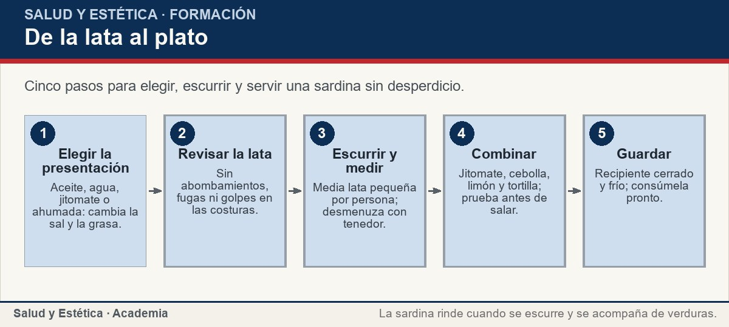
Cómo llevarla a la mesa
Cinco pasos para elegir, escurrir y servir una sardina sin desperdicio.
Ver imagen original en el OA
Notes:
Imagen del OA: assets/fig-1-flujo.jpg
Texto alternativo: De la lata al plato
Pie: Cinco pasos para elegir, escurrir y servir una sardina sin desperdicio.
Enlace: https://saludyestetica.lumbre.lat/object/sye-bib-oa30-sardina

Slide 14
Una preparación sencilla · 1 de 2
Tostadas de sardina con jitomate y limón. Escurre media lata de sardinas y desmenúzalas con un tenedor. Pica jitomate, cebolla y cilantro; mezcla con la sardina y exprime limón. Tuesta las tortillas en el comal, sin quemarlas. Unta la mezcla, agrega chile si te gusta y sirve de inmediato.
Si la preparas para llevar, transporta la mezcla fría y tuesta la tortilla al momento; no dejes la sardina fuera del refrigerador. Prueba antes de agregar sal: la lata ya puede traerla. Para una versión con verduras, agrega lechuga picada o calabacita asada en cubos.
Sardina: qué aporta y cómo llevarla a la mesa
14 / 65

Slide 15
Una preparación sencilla · 2 de 2
No hace falta cocinar la sardina de lata; si usas fresca, cocínala hasta que la carne se separe y pierda el tono traslúcido.
Sardina: qué aporta y cómo llevarla a la mesa
15 / 65
Notes:
Continuación de «Una preparación sencilla» (2 de 2).

Slide 16
Una preparación sencilla
Situaciones frecuentes con la sardina y una decisión posible. No es una prescripción: es una forma de ordenar la compra y la cocina.
Sardina: qué aporta y cómo llevarla a la mesa
16 / 65
Notes:
Título completo de la tabla que sigue.

Slide 17
Tabla · 1 de 2
Situación | Qué observar | Decisión posible
La lata está abombada | Puede estar dañada | Descártala; no la pruebes.
La lata viene en aceite | Suma grasa al plato | Escúrrela y usa menos aceite en el resto.
Compraste sardina fresca | Se echa a perder rápido | Cocínala hoy o congélala.
No sabes si las espinas se comen | Suelen ser suaves en lata | Mastica bien; para niños, desmenuza y revisa.
Sardina: qué aporta y cómo llevarla a la mesa
17 / 65
Notes:
Tabla del OA: Tabla
Enlace: https://saludyestetica.lumbre.lat/object/sye-bib-oa30-sardina

Slide 18
Tabla · 2 de 2
Situación | Qué observar | Decisión posible
Te sobró media lata | Ya está abierta | Pásala a un recipiente cerrado y refrigérala.
Te pica la boca o salen ronchas | Puede ser una reacción | Suspende y consulta; no insistas.
Sardina: qué aporta y cómo llevarla a la mesa
18 / 65
Notes:
Tabla del OA: Tabla
Enlace: https://saludyestetica.lumbre.lat/object/sye-bib-oa30-sardina

Slide 19
Compra, conservación e higiene · 1 de 2
Si compras sardina fresca, busca ojos brillantes, piel entera, olor a mar y carne firme; evita piezas con la panza abierta o mal olor. Cocínala el mismo día o guárdala en la parte más fría del refrigerador; si no la vas a usar pronto, congélala.
En lata, revisa que no esté abombada, golpeada en las costuras, oxidada o con fugas; si al abrirla huele mal o el contenido burbujea, descártala sin probar. Una vez abierta, pasa la sardina a un recipiente cerrado y guárdala en frío; consúmela pronto y no la dejes a temperatura ambiente.
Sardina: qué aporta y cómo llevarla a la mesa
19 / 65

Slide 20
Compra, conservación e higiene · 2 de 2
La sal y el aceite de la lata no se convierten en conservadores mágicos: el producto abierto se trata como un alimento perecedero. Lávate las manos y limpia la tabla y el abrelatas después de manipular pescado.
Sardina: qué aporta y cómo llevarla a la mesa
20 / 65
Notes:
Continuación de «Compra, conservación e higiene» (2 de 2).

Slide 21
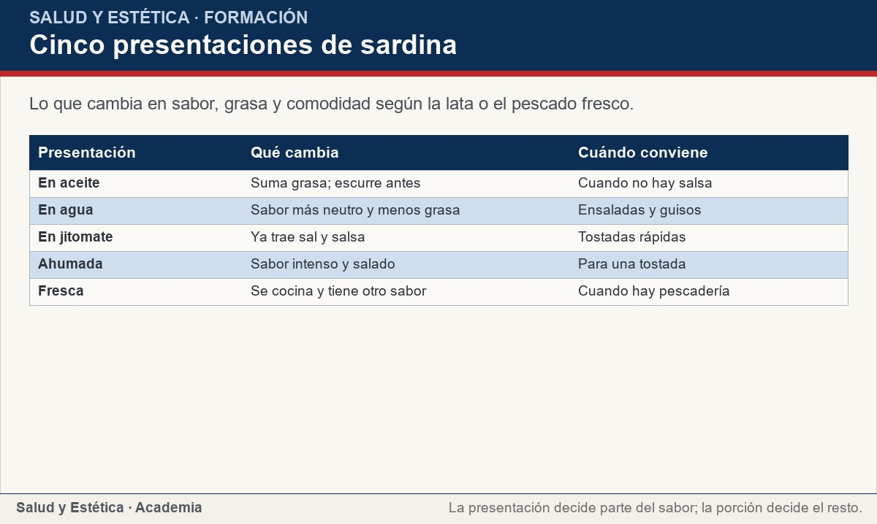
Compra, conservación e higiene
Lo que cambia en sabor, grasa y comodidad según la lata o el pescado fresco.
Ver imagen original en el OA
Notes:
Imagen del OA: assets/fig-2-matriz.jpg
Texto alternativo: Cinco presentaciones de sardina
Pie: Lo que cambia en sabor, grasa y comodidad según la lata o el pescado fresco.
Enlace: https://saludyestetica.lumbre.lat/object/sye-bib-oa30-sardina

Slide 22
Mitos frecuentes · 1 de 2
«La sardina en lata no es pescado»: es pescado procesado y conserva proteína y grasa; lo que cambia es la sal y el líquido de cobertura. «Las espinas son peligrosas»: en la sardina en lata suelen ser suaves y comestibles, pero conviene masticarlas bien y revisar las piezas para niños pequeños.
Sardina: qué aporta y cómo llevarla a la mesa
22 / 65

Slide 23
Mitos frecuentes · 2 de 2
«El omega 3 cura»: la sardina aporta grasa omega 3, un nutriente, no un tratamiento; ninguna lata sustituye una consulta. «La sardina engorda»: como cualquier alimento, depende de la porción y del resto del día; escurrir el aceite cambia el plato. «Si la lata está abollada, igual sirve»: una abolladura en la costura o un abombamiento son señales para descartarla.
«La sardina es sólo para gatos»: es un alimento humano barato y versátil; la lata no le quita categoría.
Sardina: qué aporta y cómo llevarla a la mesa
23 / 65
Notes:
Continuación de «Mitos frecuentes» (2 de 2).

Slide 24
Mitos frecuentes · Cómo elegir, escurrir y servir una sardina · Paso 1 de 5
Elige la presentación
Decide si la quieres en aceite, agua, jitomate o ahumada. Revisa la etiqueta para saber qué líquido la acompaña y si trae sal añadida.
Sardina: qué aporta y cómo llevarla a la mesa
24 / 65
Notes:
Recorrido: Cómo elegir, escurrir y servir una sardina
Paso 1 de 5: Elige la presentación
Texto del paso: Decide si la quieres en aceite, agua, jitomate o ahumada. Revisa la etiqueta para saber qué líquido la acompaña y si trae sal añadida.
Enlace: https://saludyestetica.lumbre.lat/object/sye-bib-oa30-sardina

Slide 25
Mitos frecuentes · Cómo elegir, escurrir y servir una sardina · Paso 2 de 5
Revisa la lata
Pasa la mano por la costura y el borde: no debe haber fugas, óxido ni abolladuras profundas. Una lata abombada se descarta aunque el precio sea bueno.
Sardina: qué aporta y cómo llevarla a la mesa
25 / 65
Notes:
Recorrido: Cómo elegir, escurrir y servir una sardina
Paso 2 de 5: Revisa la lata
Texto del paso: Pasa la mano por la costura y el borde: no debe haber fugas, óxido ni abolladuras profundas. Una lata abombada se descarta aunque el precio sea bueno.
Enlace: https://saludyestetica.lumbre.lat/object/sye-bib-oa30-sardina

Slide 26
Mitos frecuentes · Cómo elegir, escurrir y servir una sardina · Paso 3 de 5
Escurre y desmenuza
Abre la lata, escurre el líquido y pasa la sardina a un plato. Desmenúzala con un tenedor y retira las espinas duras si las encuentras.
Sardina: qué aporta y cómo llevarla a la mesa
26 / 65
Notes:
Recorrido: Cómo elegir, escurrir y servir una sardina
Paso 3 de 5: Escurre y desmenuza
Texto del paso: Abre la lata, escurre el líquido y pasa la sardina a un plato. Desmenúzala con un tenedor y retira las espinas duras si las encuentras.
Enlace: https://saludyestetica.lumbre.lat/object/sye-bib-oa30-sardina

Slide 27
Mitos frecuentes · Cómo elegir, escurrir y servir una sardina · Paso 4 de 5
Mide y combina
Sirve media lata pequeña por persona y acompáñala con jitomate, cebolla, limón, verduras y tortilla. Prueba antes de agregar sal.
Sardina: qué aporta y cómo llevarla a la mesa
27 / 65
Notes:
Recorrido: Cómo elegir, escurrir y servir una sardina
Paso 4 de 5: Mide y combina
Texto del paso: Sirve media lata pequeña por persona y acompáñala con jitomate, cebolla, limón, verduras y tortilla. Prueba antes de agregar sal.
Enlace: https://saludyestetica.lumbre.lat/object/sye-bib-oa30-sardina

Slide 28
Mitos frecuentes · Cómo elegir, escurrir y servir una sardina · Paso 5 de 5
Guarda lo que sobre
Pon la sardina en un recipiente cerrado y llévala al refrigerador. Consúmela pronto; no dejes la lata abierta ni el plato a temperatura ambiente.
Sardina: qué aporta y cómo llevarla a la mesa
28 / 65
Notes:
Recorrido: Cómo elegir, escurrir y servir una sardina
Paso 5 de 5: Guarda lo que sobre
Texto del paso: Pon la sardina en un recipiente cerrado y llévala al refrigerador. Consúmela pronto; no dejes la lata abierta ni el plato a temperatura ambiente.
Enlace: https://saludyestetica.lumbre.lat/object/sye-bib-oa30-sardina

Slide 29
Mitos frecuentes · Caso ficticio: las latas de Ernesto · Paso 1 de 3
Los datos del caso
Caso ficticio. Ernesto, nombre inventado, compra tres latas de sardina en oferta para resolver cenas de la semana. Al llegar a casa nota que una está abombada y que otra tiene la costura golpeada. Quiere saber si las puede usar y cómo repartir las que están bien.
Sardina: qué aporta y cómo llevarla a la mesa
29 / 65
Notes:
Recorrido: Caso ficticio: las latas de Ernesto
Paso 1 de 3: Los datos del caso
Texto del paso: Caso ficticio. Ernesto, nombre inventado, compra tres latas de sardina en oferta para resolver cenas de la semana. Al llegar a casa nota que una está abombada y que otra tiene la costura golpeada. Quiere saber si las puede usar y cómo repartir las que están bien.
Enlace: https://saludyestetica.lumbre.lat/object/sye-bib-oa30-sardina

Slide 30
Mitos frecuentes · Caso ficticio: las latas de Ernesto · Paso 2 de 3
Lo que se observa
El abombamiento y el golpe en la costura son señales de riesgo, no defectos cosméticos. Las otras dos latas están íntegras, frías y sin fugas. Ernesto había pensado comer una lata entera por cena, sin acompañamiento, y dejar la otra abierta en el refrigerador.
Sardina: qué aporta y cómo llevarla a la mesa
30 / 65
Notes:
Recorrido: Caso ficticio: las latas de Ernesto
Paso 2 de 3: Lo que se observa
Texto del paso: El abombamiento y el golpe en la costura son señales de riesgo, no defectos cosméticos. Las otras dos latas están íntegras, frías y sin fugas. Ernesto había pensado comer una lata entera por cena, sin acompañamiento, y dejar la otra abierta en el refrigerador.
Enlace: https://saludyestetica.lumbre.lat/object/sye-bib-oa30-sardina

Slide 31
Mitos frecuentes · Caso ficticio: las latas de Ernesto · Paso 3 de 3
Lo que se decide
Ernesto descarta las latas dañadas y guarda las sanas en la despensa. Abre una, escurre el aceite, sirve media lata sobre tostadas con jitomate y limón, y guarda la otra mitad en un recipiente cerrado para una pasta al día siguiente. La segunda lata queda cerrada para otra comida. No necesita remedios: cambió la revisión de la compra y el tamaño de la porción.
Sardina: qué aporta y cómo llevarla a la mesa
31 / 65
Notes:
Recorrido: Caso ficticio: las latas de Ernesto
Paso 3 de 3: Lo que se decide
Texto del paso: Ernesto descarta las latas dañadas y guarda las sanas en la despensa. Abre una, escurre el aceite, sirve media lata sobre tostadas con jitomate y limón, y guarda la otra mitad en un recipiente cerrado para una pasta al día siguiente. La segunda lata queda cerrada para otra comida. No necesita remedios: cambió la revisión de la compra y el tamaño de la porción.
Enlace: https://saludyestetica.lumbre.lat/object/sye-bib-oa30-sardina

Slide 32
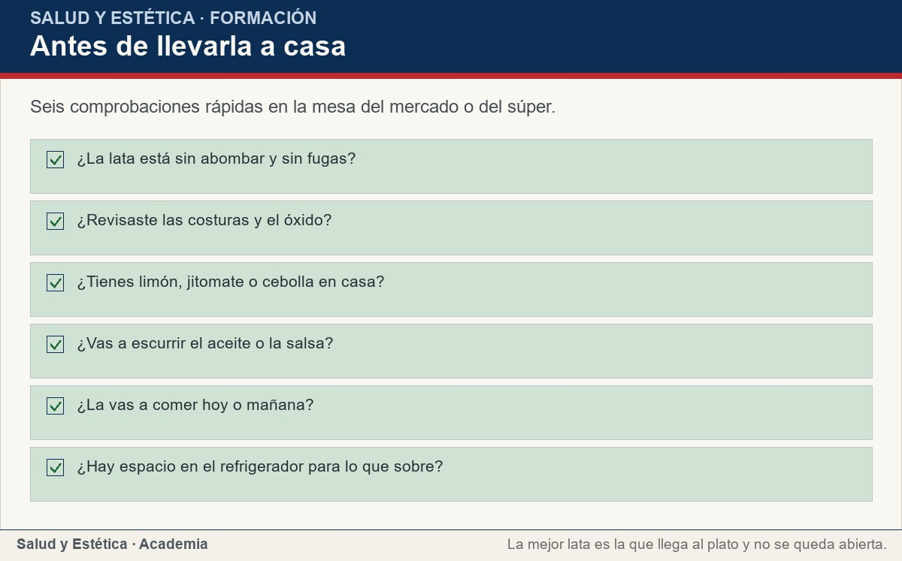
Mitos frecuentes
Seis comprobaciones rápidas en la mesa del mercado o del súper.
Ver imagen original en el OA
Notes:
Imagen del OA: assets/fig-3-checklist.jpg
Texto alternativo: Antes de llevarla a casa
Pie: Seis comprobaciones rápidas en la mesa del mercado o del súper.
Enlace: https://saludyestetica.lumbre.lat/object/sye-bib-oa30-sardina

Slide 33
Errores frecuentes · 1 de 2
•
Comprar latas abombadas o golpeadas en la costura. Una lata dañada puede haber perdido el vacío o haberse contaminado. No se rescata con limón ni con cocción: se descarta.
•
Usar una lata entera para una sola persona. Media lata pequeña suele ser una porción; una lata entera sin acompañamiento es una porción grande. La medida depende del resto del plato.
•
Dejar la lata abierta en el refrigerador. El metal abierto no protege el alimento. Pasa lo que sobre a un recipiente cerrado, guárdalo en frío y consúmelo pronto.
Sardina: qué aporta y cómo llevarla a la mesa
33 / 65

Slide 34
Errores frecuentes · 2 de 2
•
Prometer que el omega 3 cura una enfermedad. La sardina aporta grasa omega 3, un nutriente. No es un tratamiento ni sustituye una consulta; si te ofrecen una lata como cura, desconfía.
Sardina: qué aporta y cómo llevarla a la mesa
34 / 65
Notes:
Continuación de «Errores frecuentes» (2 de 2).

Slide 35
Criterios para decidir · 1 de 2
1.
Si la lata está abombada, tiene fugas o huele mal al abrirla, descártala sin probar.
2.
Si la sardina es fresca, cocínala el mismo día o congélala.
3.
Si la lata viene en aceite, escúrrela antes de medir la porción.
4.
Si comes sardina con espinas, mastica bien y revisa las piezas de los niños.
5.
Si aparece picor en la boca, ronchas o dificultad para respirar, suspende y busca atención.
Sardina: qué aporta y cómo llevarla a la mesa
35 / 65

Slide 36
Criterios para decidir · 2 de 2
Límites y escalamiento
Consulta a un profesional sanitario si después de comer sardina aparecen picor en la boca, hinchazón de labios o garganta, ronchas, vómito o dificultad para respirar; esto último es una urgencia. También si tienes una alergia diagnosticada al pescado o si una condición de salud te exige limitar la sal o la grasa y no sabes cómo ajustar el plato. Esta ficha no diagnostica, no indica tratamientos y no sustituye una consulta.
Sardina: qué aporta y cómo llevarla a la mesa
36 / 65
Notes:
Continuación de «Criterios para decidir» (2 de 2).

Slide 37
Actividad 1 · Opción múltiple
Sección: Comprueba lo que aprendiste
¿Cuál es una porción casera razonable de sardina para una comida?
A) Media lata pequeña escurrida, con verduras y tortilla.
B) Tres latas enteras sin acompañamiento.
C) Sólo el aceite de la lata.
D) Una lata abombada, si huele bien.
Sardina: qué aporta y cómo llevarla a la mesa
37 / 65
Notes:
Solución: A) Media lata pequeña escurrida, con verduras y tortilla.
Explicación: Media lata pequeña escurrida es una medida casera útil y se acompaña con verduras y tortilla. Una lata abombada se descarta aunque huela bien.
Evidencia: La ficha propone media lata por persona y explica cómo escurrir y acompañar.
Enlace al OA: https://saludyestetica.lumbre.lat/object/sye-bib-oa30-sardina

Slide 38
Actividad 2 · Opción múltiple
Sección: Comprueba lo que aprendiste
Encuentras una lata de sardina con la costura golpeada y fugas. ¿Qué conviene hacer?
A) Descártala sin probar.
B) Cocinarla más tiempo para desinfectarla.
C) Agregarle limón y comerla.
D) Guardarla para otra semana.
Sardina: qué aporta y cómo llevarla a la mesa
38 / 65
Notes:
Solución: A) Descártala sin probar.
Explicación: Una fuga o un golpe en la costura indican que la lata perdió su integridad. No se corrige con cocción ni con limón.
Evidencia: La sección de compra y conservación pide revisar costuras, fugas y abolladuras.
Enlace al OA: https://saludyestetica.lumbre.lat/object/sye-bib-oa30-sardina

Slide 39
Actividad 3 · Verdadero o falso
Sección: Comprueba lo que aprendiste
Las espinas de la sardina en lata siempre deben retirarse antes de comer.
A) Verdadero
B) Falso
Sardina: qué aporta y cómo llevarla a la mesa
39 / 65
Notes:
Solución: Falso
Explicación: En la sardina en lata las espinas suelen ser suaves y comestibles. Se pueden retirar si prefieres, pero no es obligatorio; conviene masticarlas bien y revisar las piezas para niños pequeños.
Evidencia: La ficha describe las espinas suaves y la precaución con niños pequeños.
Enlace al OA: https://saludyestetica.lumbre.lat/object/sye-bib-oa30-sardina

Slide 40
Actividad 4 · Verdadero o falso
Sección: Comprueba lo que aprendiste
Una lata de sardina abierta debe guardarse en un recipiente cerrado y en frío.
A) Verdadero
B) Falso
Sardina: qué aporta y cómo llevarla a la mesa
40 / 65
Notes:
Solución: Verdadero
Explicación: El metal abierto no conserva el alimento. Lo que sobra se pasa a un recipiente cerrado, se refrigera y se consume pronto.
Evidencia: La sección de conservación y el callout de advertencia lo explican.
Enlace al OA: https://saludyestetica.lumbre.lat/object/sye-bib-oa30-sardina

Slide 41
Actividad 5 · Relacionar · 1 de 2
Sección: Comprueba lo que aprendiste
Relaciona cada concepto con lo que corresponde.
Columna A
1. Lata abombada
2. Sardina fresca
3. Espinas suaves
4. Aceite de la lata
5. Omega 3
Columna B
A) Ojos brillantes y olor a mar
Sardina: qué aporta y cómo llevarla a la mesa
41 / 65
Notes:
Solución: Lata abombada → Se descarta
Sardina fresca → Ojos brillantes y olor a mar
Espinas suaves → Se mastican bien
Aceite de la lata → Se escurre si quieres menos grasa
Omega 3 → Grasa, no tratamiento
Evidencia: Cada término se usa en la ficha con un sentido práctico y sin promesas clínicas.
Enlace al OA: https://saludyestetica.lumbre.lat/object/sye-bib-oa30-sardina

Slide 42
Actividad 5 · Relacionar · 2 de 2
B) Se mastican bien
C) Se escurre si quieres menos grasa
D) Grasa, no tratamiento
E) Se descarta
Sardina: qué aporta y cómo llevarla a la mesa
42 / 65
Notes:
Continuación de «Actividad 5 · Relacionar» (2 de 2).

Slide 43
Actividad 6 · Completar la frase
Sección: Comprueba lo que aprendiste
La sardina aporta proteína y grasa del tipo ___; si se comen las espinas suaves, también ___.
Sardina: qué aporta y cómo llevarla a la mesa
43 / 65
Notes:
Solución: omega 3 · calcio
Explicación: La grasa omega 3 y el calcio de las espinas suaves son parte de lo que aporta; no son un tratamiento ni una garantía de salud.
Evidencia: Descripción de la composición en la sección «Qué aporta».
Enlace al OA: https://saludyestetica.lumbre.lat/object/sye-bib-oa30-sardina

Slide 44
Actividad 7 · Clasificar · 1 de 2
Sección: Comprueba lo que aprendiste
Clasifica cada señal de compra o conservación.
Categorías
• Buena señal
• Señal de alerta
1. La lata está íntegra y sin fugas
2. La lata está abombada
3. La sardina fresca huele a mar
4. La sardina fresca tiene mal olor
Sardina: qué aporta y cómo llevarla a la mesa
44 / 65
Notes:
Solución: 1. La lata está íntegra y sin fugas → Buena señal
2. La lata está abombada → Señal de alerta
3. La sardina fresca huele a mar → Buena señal
4. La sardina fresca tiene mal olor → Señal de alerta
5. La costura está oxidada → Señal de alerta
6. El aceite se escurre antes de servir → Buena señal
7. La lata abierta se queda en la mesa → Señal de alerta
8. Lo que sobra se guarda cerrado y frío → Buena señal
Evidencia: Integridad, olor y frío son señales observables; el abombamiento y la oxidación descartan la lata.
Enlace al OA: https://saludyestetica.lumbre.lat/object/sye-bib-oa30-sardina

Slide 45
Actividad 7 · Clasificar · 2 de 2
5. La costura está oxidada
6. El aceite se escurre antes de servir
7. La lata abierta se queda en la mesa
8. Lo que sobra se guarda cerrado y frío
Clasifica cada elemento en una de las categorías.
Sardina: qué aporta y cómo llevarla a la mesa
45 / 65
Notes:
Continuación de «Actividad 7 · Clasificar» (2 de 2).

Slide 46
Actividad 8 · Detective de errores
Sección: Comprueba lo que aprendiste
Marca la línea donde el razonamiento falla.
A) Reviso que la lata no esté abombada ni golpeada.
B) Escurro el aceite y sirvo media lata con jitomate y limón.
C) Como la lata trae aceite, no hace falta escurrirla ni mirar la porción.
D) Guardo lo que sobra en un recipiente cerrado y frío.
E) Pruebo antes de agregar sal porque la lata puede traerla.
Sardina: qué aporta y cómo llevarla a la mesa
46 / 65
Notes:
Solución: C) Como la lata trae aceite, no hace falta escurrirla ni mirar la porción.
Explicación: El aceite de la lata suma grasa y la porción sigue importando. Escurrir y medir son parte de servir la sardina, no un detalle opcional.
Evidencia: La ficha insiste en escurrir, medir y probar antes de salar.
Enlace al OA: https://saludyestetica.lumbre.lat/object/sye-bib-oa30-sardina

Slide 47
Revisión rápida · 1 de 2
Criterio de avance
Se considera superado con al menos 70% de acierto agregado en las actividades cubiertas.
Actividades cubiertas
• Opción múltiple · sye-bib-oa30-ex01
• Opción múltiple · sye-bib-oa30-ex02
• Verdadero o falso · sye-bib-oa30-ex03
• Verdadero o falso · sye-bib-oa30-ex04
• Relacionar · sye-bib-oa30-ex05
Sardina: qué aporta y cómo llevarla a la mesa
47 / 65
Notes:
Compuerta de avance: Revisión rápida
Umbral declarado: 70%.
No se incluyen puntuaciones de ninguna sesión ni respuestas personales.
Enlace: https://saludyestetica.lumbre.lat/object/sye-bib-oa30-sardina

Slide 48
Revisión rápida · 2 de 2
• Completar la frase · sye-bib-oa30-ex06
• Clasificar · sye-bib-oa30-ex07
• Detective de errores · sye-bib-oa30-ex08
Al superar: Eliges una lata íntegra, mides media lata por persona, escurres y sabes cómo guardar lo que sobra.
Si aún no se alcanza: Repasa la revisión de la lata, la tabla de situaciones y el paso de escurrir; vuelve a clasificar las señales.
Sardina: qué aporta y cómo llevarla a la mesa
48 / 65
Notes:
Continuación de «Revisión rápida» (2 de 2).

Slide 49
Actividad 9 · Reflexión
Sección: Comprueba lo que aprendiste
Piensa en la última vez que comiste sardina. ¿La compraste fresca o en lata? ¿Escurriste el aceite? ¿Cuánto serviste y con qué la acompañaste? Escribe un cambio concreto para la próxima compra y una señal que te diga que la lata está en buen estado.
Pregunta abierta · las respuestas personales no se incluyen en esta exportación.
Sardina: qué aporta y cómo llevarla a la mesa
49 / 65
Notes:
Reflexión del OA: Piensa en la última vez que comiste sardina. ¿La compraste fresca o en lata? ¿Escurriste el aceite? ¿Cuánto serviste y con qué la acompañaste? Escribe un cambio concreto para la próxima compra y una señal que te diga que la lata está en buen estado.
No se exportan respuestas personales.
Enlace: https://saludyestetica.lumbre.lat/object/sye-bib-oa30-sardina

Slide 50
Juegos · Memoria de la sardina
Cara A | Cara B
Lata abombada | Se descarta
Sardina fresca | Ojos brillantes y olor a mar
Espinas suaves | Se mastican bien
Aceite de la lata | Se escurre si quieres menos grasa
Omega 3 | Grasa, no tratamiento
Sardina: qué aporta y cómo llevarla a la mesa
50 / 65
Notes:
Tabla del OA: Juegos · Memoria de la sardina
Enlace: https://saludyestetica.lumbre.lat/object/sye-bib-oa30-sardina

Slide 51
Juegos · Memoria de la sardina · Cómo practicar
Este es el contenido estático del juego. Para emparejar las cartas y practicar la interacción, abre el OA.
Abrir el juego en el OA
Sardina: qué aporta y cómo llevarla a la mesa
51 / 65
Notes:
Juego de memoria: Juegos · Memoria de la sardina
Enlace: https://saludyestetica.lumbre.lat/object/sye-bib-oa30-sardina

Slide 52
Juegos · Tarjetas para elegir y servir sardina · Tarjeta 1 de 5
Pregunta
¿Cómo sé si una lata de sardina está en buen estado?
Sardina: qué aporta y cómo llevarla a la mesa
52 / 65
Notes:
Anverso: ¿Cómo sé si una lata de sardina está en buen estado?
Reverso: Está íntegra, sin abombamientos, fugas, óxido ni golpes en la costura. Al abrirla no huele mal ni burbujea. Si algo de eso aparece, se descarta.
Enlace: https://saludyestetica.lumbre.lat/object/sye-bib-oa30-sardina

Slide 53
Juegos · Tarjetas para elegir y servir sardina · Tarjeta 1 de 5 · Respuesta
Respuesta
Está íntegra, sin abombamientos, fugas, óxido ni golpes en la costura. Al abrirla no huele mal ni burbujea. Si algo de eso aparece, se descarta.
Sardina: qué aporta y cómo llevarla a la mesa
53 / 65
Notes:
Respuesta de la tarjeta 1.

Slide 54
Juegos · Tarjetas para elegir y servir sardina · Tarjeta 2 de 5
Pregunta
¿La sardina en lata es peor que la fresca?
Sardina: qué aporta y cómo llevarla a la mesa
54 / 65
Notes:
Anverso: ¿La sardina en lata es peor que la fresca?
Reverso: No es peor: es distinta. La de lata está lista y conserva proteína y grasa; la fresca se cocina y tiene otro sabor. Ambas caben según el tiempo y el presupuesto.
Enlace: https://saludyestetica.lumbre.lat/object/sye-bib-oa30-sardina

Slide 55
Juegos · Tarjetas para elegir y servir sardina · Tarjeta 2 de 5 · Respuesta
Respuesta
No es peor: es distinta. La de lata está lista y conserva proteína y grasa; la fresca se cocina y tiene otro sabor. Ambas caben según el tiempo y el presupuesto.
Sardina: qué aporta y cómo llevarla a la mesa
55 / 65
Notes:
Respuesta de la tarjeta 2.

Slide 56
Juegos · Tarjetas para elegir y servir sardina · Tarjeta 3 de 5
Pregunta
¿Cuánto es una porción casera?
Sardina: qué aporta y cómo llevarla a la mesa
56 / 65
Notes:
Anverso: ¿Cuánto es una porción casera?
Reverso: Media lata pequeña escurrida por persona, o dos o tres piezas frescas pequeñas. Una lata pequeña suele rendir para dos personas.
Enlace: https://saludyestetica.lumbre.lat/object/sye-bib-oa30-sardina

Slide 57
Juegos · Tarjetas para elegir y servir sardina · Tarjeta 3 de 5 · Respuesta
Respuesta
Media lata pequeña escurrida por persona, o dos o tres piezas frescas pequeñas. Una lata pequeña suele rendir para dos personas.
Sardina: qué aporta y cómo llevarla a la mesa
57 / 65
Notes:
Respuesta de la tarjeta 3.

Slide 58
Juegos · Tarjetas para elegir y servir sardina · Tarjeta 4 de 5
Pregunta
¿Qué hago con las espinas?
Sardina: qué aporta y cómo llevarla a la mesa
58 / 65
Notes:
Anverso: ¿Qué hago con las espinas?
Reverso: En la lata suelen ser suaves y comestibles; se mastican bien. Para niños pequeños, desmenuza y revisa que no queden espinas duras.
Enlace: https://saludyestetica.lumbre.lat/object/sye-bib-oa30-sardina

Slide 59
Juegos · Tarjetas para elegir y servir sardina · Tarjeta 4 de 5 · Respuesta
Respuesta
En la lata suelen ser suaves y comestibles; se mastican bien. Para niños pequeños, desmenuza y revisa que no queden espinas duras.
Sardina: qué aporta y cómo llevarla a la mesa
59 / 65
Notes:
Respuesta de la tarjeta 4.

Slide 60
Juegos · Tarjetas para elegir y servir sardina · Tarjeta 5 de 5
Pregunta
¿Cómo guardo la sardina abierta?
Sardina: qué aporta y cómo llevarla a la mesa
60 / 65
Notes:
Anverso: ¿Cómo guardo la sardina abierta?
Reverso: En un recipiente cerrado, en el refrigerador, y la consumo pronto. No dejo la lata abierta ni el plato a temperatura ambiente.
Enlace: https://saludyestetica.lumbre.lat/object/sye-bib-oa30-sardina

Slide 61
Juegos · Tarjetas para elegir y servir sardina · Tarjeta 5 de 5 · Respuesta
Respuesta
En un recipiente cerrado, en el refrigerador, y la consumo pronto. No dejo la lata abierta ni el plato a temperatura ambiente.
Sardina: qué aporta y cómo llevarla a la mesa
61 / 65
Notes:
Respuesta de la tarjeta 5.

Slide 62
Para dominar este tema
La sardina no necesita un mito para ser útil: aporta proteína, grasa omega 3, vitaminas y minerales, y se disfruta con una medida casera. Elige una lata íntegra o pescado fresco con olor a mar, escurre el aceite, sirve media lata por persona y acompáñala con verduras. Guarda lo que sobra en un recipiente cerrado y en frío. No es un remedio ni un pescado de segunda: es un alimento práctico que, bien elegido y bien servido, cabe en la mesa de todos los días.
Sardina: qué aporta y cómo llevarla a la mesa
62 / 65

Slide 63
Fuentes y estado de revisión · 1 de 3
Fuentes consultadas:
F-OMS-DIETA · OMS, Alimentación sana (hoja informativa actualizada el 26 de enero de 2026) · https://www.who.int/es/news-room/fact-sheets/detail/healthy-diet · consulta: 2026-10-25 · alcance: Alcance internacional. La base de una alimentación saludable son alimentos mínimamente procesados y no procesados; el pescado forma parte de una alimentación variada. No fija porciones ni sustituye una consulta.
Sardina: qué aporta y cómo llevarla a la mesa
63 / 65

Slide 64
Fuentes y estado de revisión · 2 de 3
F-GUIAS-MX · Guías Alimentarias Saludables y Sostenibles para la Población Mexicana 2025, Secretaría de Salud · https://www.gob.mx/salud/sinsamac/documentos/guias-alimentarias-saludables-y-sostenibles-para-la-poblacion-mexicana-2025 · consulta: 2026-10-25 · alcance: Alcance federal en México; orientación alimentaria. Propone patrones y prácticas más saludables y sostenibles, con alimentos locales y de temporada. No fija porciones individuales.
Sardina: qué aporta y cómo llevarla a la mesa
64 / 65
Notes:
Continuación de «Fuentes y estado de revisión» (2 de 3).

Slide 65
Fuentes y estado de revisión · 3 de 3
F-MEDLINEPLUS · MedlinePlus en español, alergias alimentarias · https://medlineplus.gov/spanish/foodallergy.html · consulta: 2026-10-25 · alcance: Alcance internacional (NIH, Estados Unidos). Distingue alergia de intolerancia y orienta sobre cuándo buscar atención. No diagnostica ni sustituye una consulta.
Estado de revisión: Revisión editorial, 25 de octubre de 2026. Revisión por profesional sanitario: no realizada, pendiente. Ficha informativa de un alimento; no prescribe dietas ni sustituye una consulta.
Sardina: qué aporta y cómo llevarla a la mesa
65 / 65
Notes:
Continuación de «Fuentes y estado de revisión» (3 de 3).

